Slide 1
Hádajte kde sa to nachádza...

Slide 2
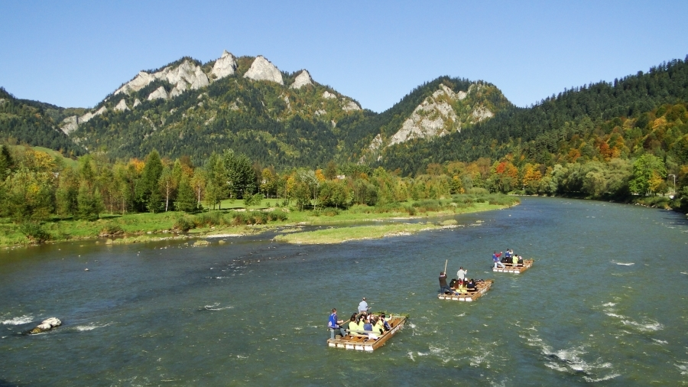
1.

Slide 3
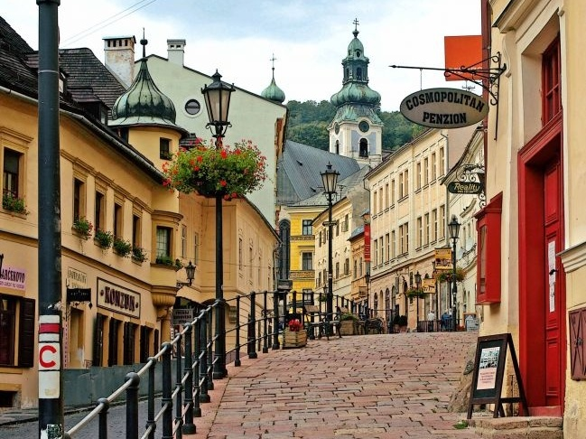
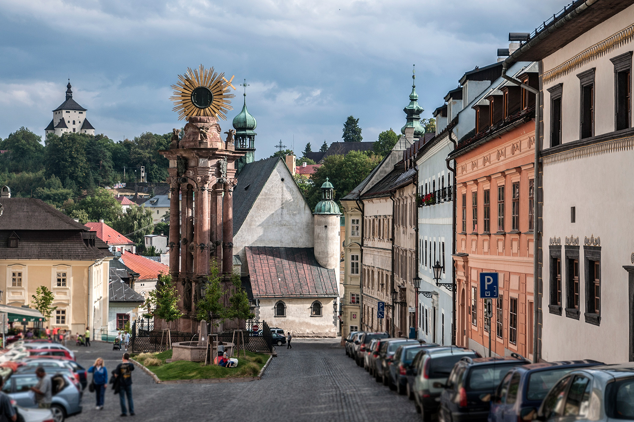
2.

Slide 4
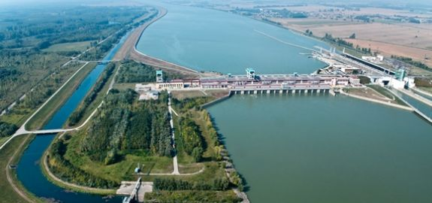
3.

Slide 5
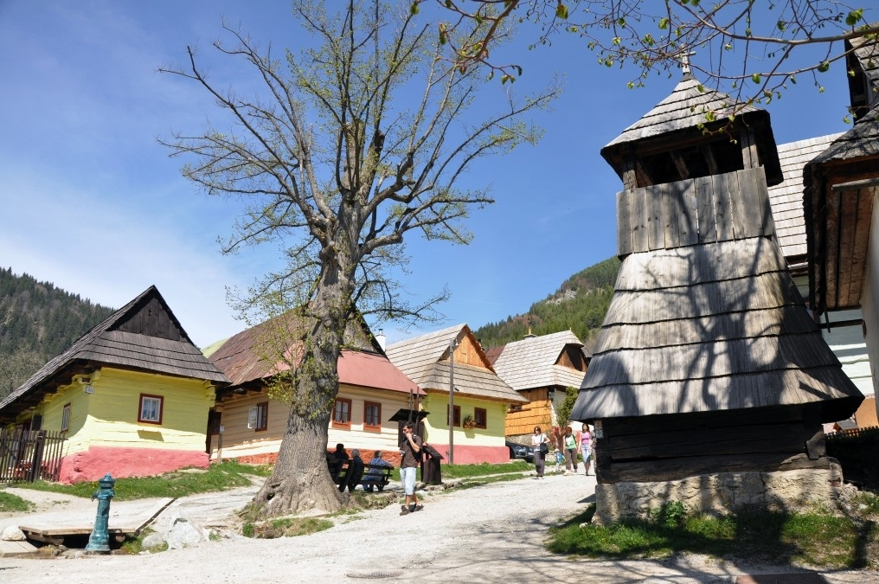
4.

Slide 6
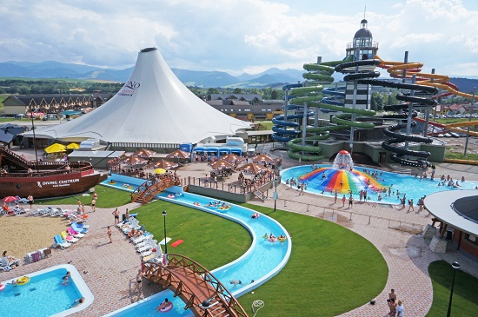
5.

Slide 7
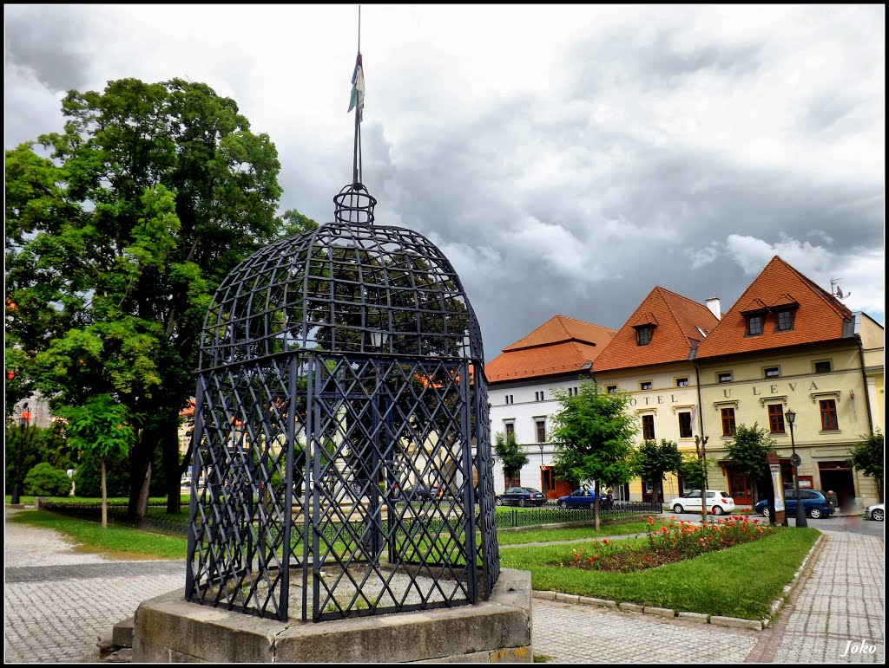
6.

Slide 8
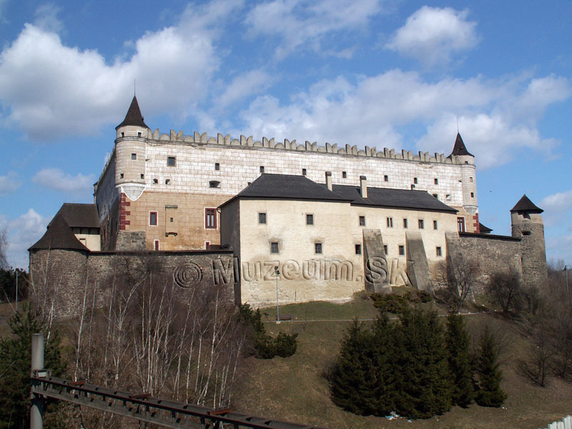
7.

Slide 9
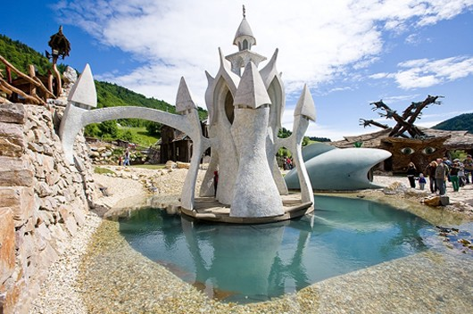
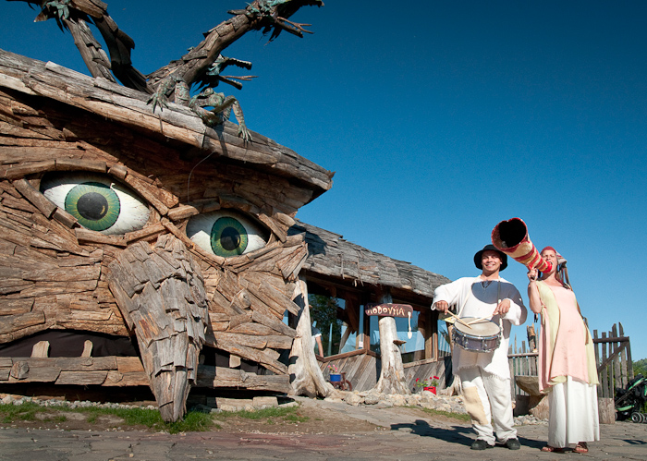
8.

Slide 10
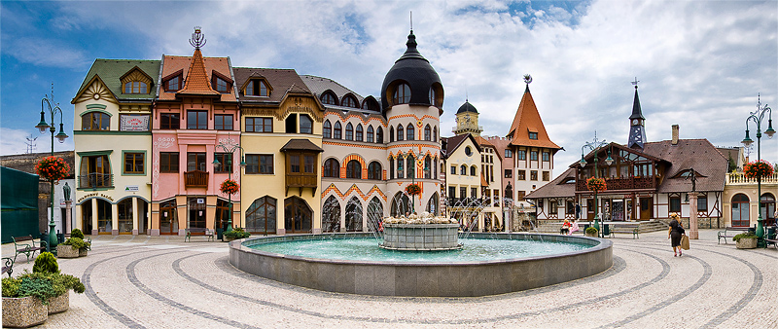
9.

Slide 11
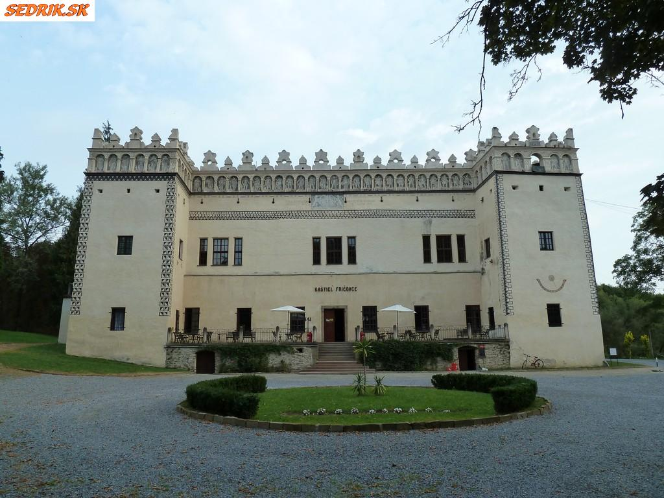
10.

Slide 12
Najvyššie pohorie + najvyšší vrch Slovenska
Najvyššie pohorie + najvyšší vrch Európy
Najdlhšia rieka Európy

Slide 13
Najväčšie jazero sveta
Najhlbšie jazero sveta
Najhlbšie miesto na Zemi + jeho hĺbka

Slide 14
Hrásť, synklinála, vrása, horotvorný proces
Gabro, pegmatit, pieskovec, žula
Sedimentácia, metamorfóza, rula, mramor
Kĺzanie litosf.dosiek, vrásnenie, zemetrasenie, epicentrum

